Slide 1
SAMSUNG GALAXY
일상을 바꾸는 모바일 경험
Galaxy · 스마트폰 · 웨어러블 · 갤럭시 AI

Slide 2
SAMSUNG GALAXY
Contents
01
사업 개요
03
02
핵심 사업 영역
05
03
성장 전략
07
04
성장 로드맵
09
05
미래 비전
11

Slide 3
01
사업 개요
디바이스와 AI가 만나는 모바일 생태계

Slide 4

01 · 사업 개요
삼성전자 모바일가 그리는 미래
갤럭시 생태계로 모바일 경험을 혁신하는 역량
Why · 시장의 변화
모바일 경험의 중심이 하드웨어에서 온디바이스 AI로 이동하고 있습니다.
핵심 지향
갤럭시 생태계로 모바일 경험을 혁신하는 역량
What · 사업 영역
갤럭시 생태계로 모바일 경험을 혁신하는 역량
· Galaxy
· 스마트폰
How · 실행 전략
· 웨어러블
디바이스·생태계·AI를 결합해 끊김 없는 사용자 경험을 제공합니다.
· 갤럭시 AI

Slide 5
02
핵심 사업 영역
디바이스와 AI가 만나는 모바일 생태계

Slide 6





02 · 핵심 사업 영역
핵심 사업 영역
디바이스와 AI가 만나는 모바일 생태계
갤럭시 스마트폰
태블릿 · PC
플래그십부터 보급형까지 폭넓은 라인업으로 글로벌 시장을 이끕니다.
갤럭시 탭·북으로 생산성과 창작 경험을 확장합니다.
웨어러블
갤럭시 AI
워치·버즈로 건강·오디오 경험을 손목과 귀로 넓힙니다.
온디바이스 AI로 번역·요약·촬영 경험을 재정의합니다.

Slide 7

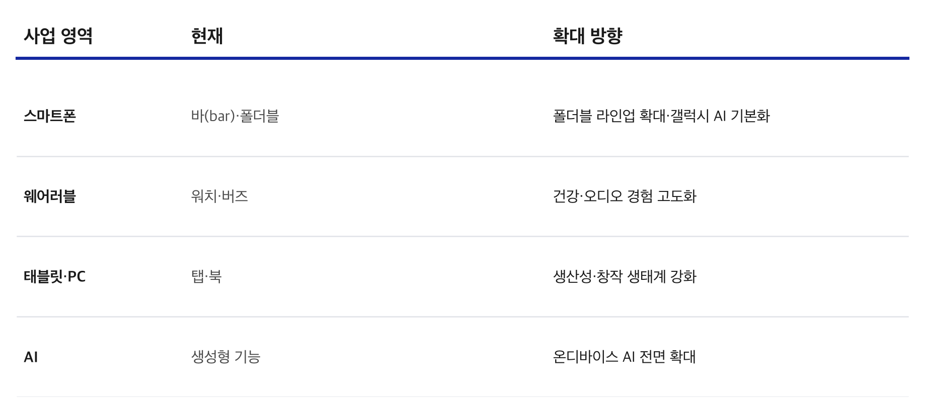
03 · 성장 전략
현재에서 확대 방향으로
각 사업 영역의 현재와 확대 방향 (표기는 예시)

Slide 8
03 · 성장 전략
성장 전략 4대 축
갤럭시 생태계로 모바일 경험을 혁신하는 역량
갤럭시 생태계로 모바일 경험을 혁신하는 역량
01
갤럭시 AI 확산
번역·요약·촬영을 온디바이스 AI로 재정의합니다.
02
폴더블 대중화
폼팩터 혁신으로 프리미엄 시장을 넓힙니다.
03
생태계 연결
워치·버즈·탭·북을 하나의 경험으로 연결합니다.
04
지속가능 디자인
친환경 소재와 장기 지원으로 가치를 더합니다.

Slide 9

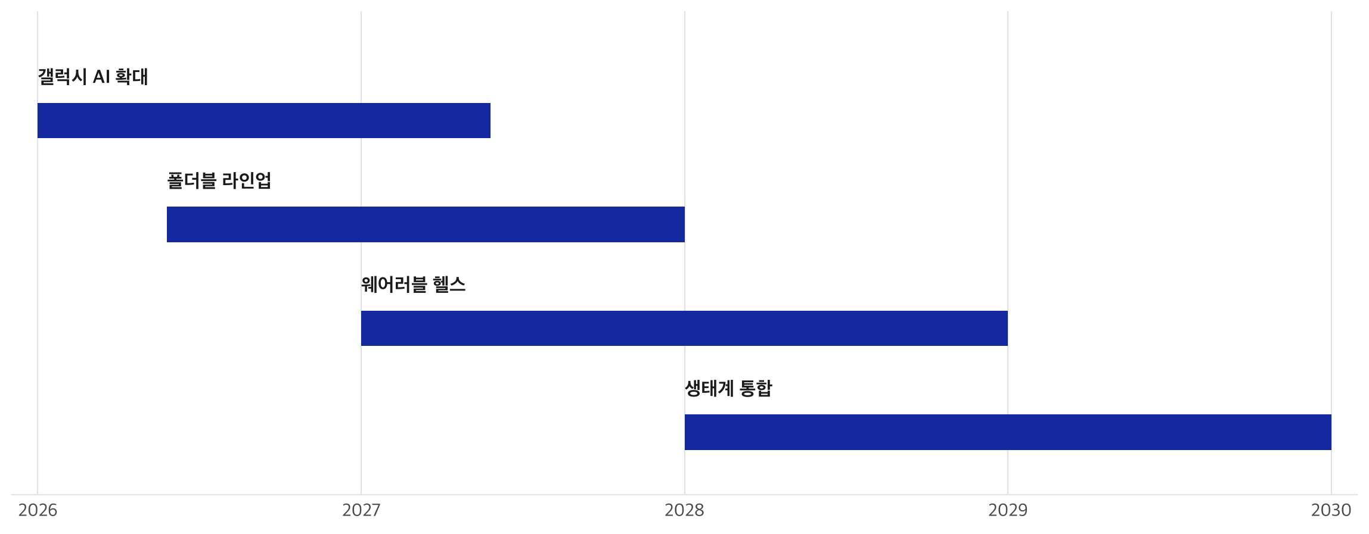
04 · 성장 로드맵
성장 로드맵
단계적 성장 전개 (일정은 브랜드 테마 예시)

Slide 10
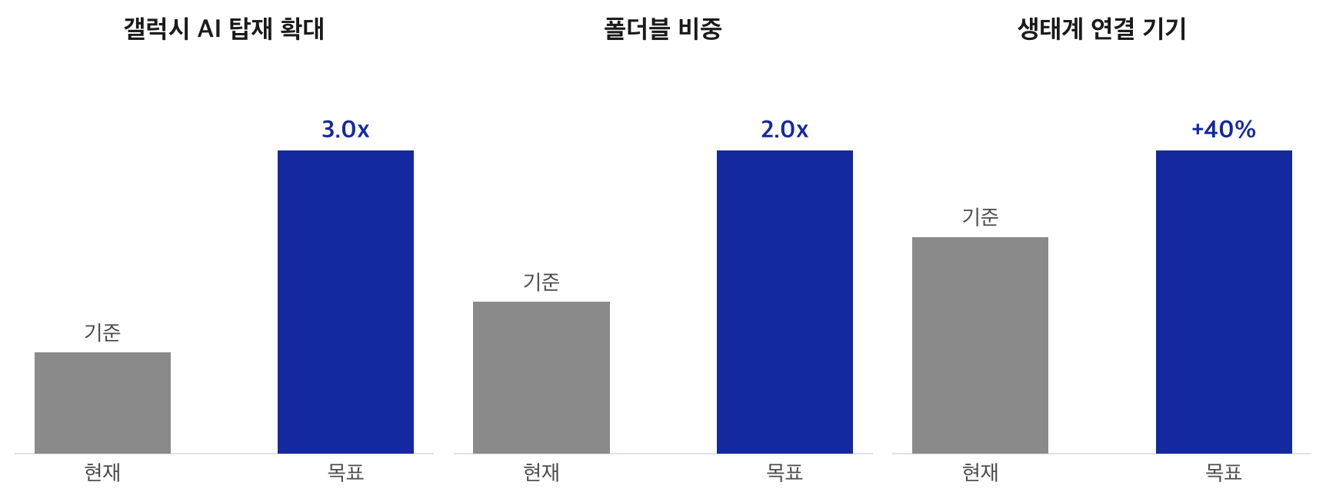
04 · 성장 로드맵
성장 지표
갤럭시 생태계로 모바일 경험을 혁신하는 역량
※ 수치는 브랜드 테마 디자인 예시입니다 (illustrative placeholder values)

Slide 11

모바일의 미래를 갤럭시로 그립니다
Samsung Galaxy
brand-inspired sample deck · 상표는 삼성전자 (Samsung Electronics Co., Ltd.)의 자산입니다

